Slide 1
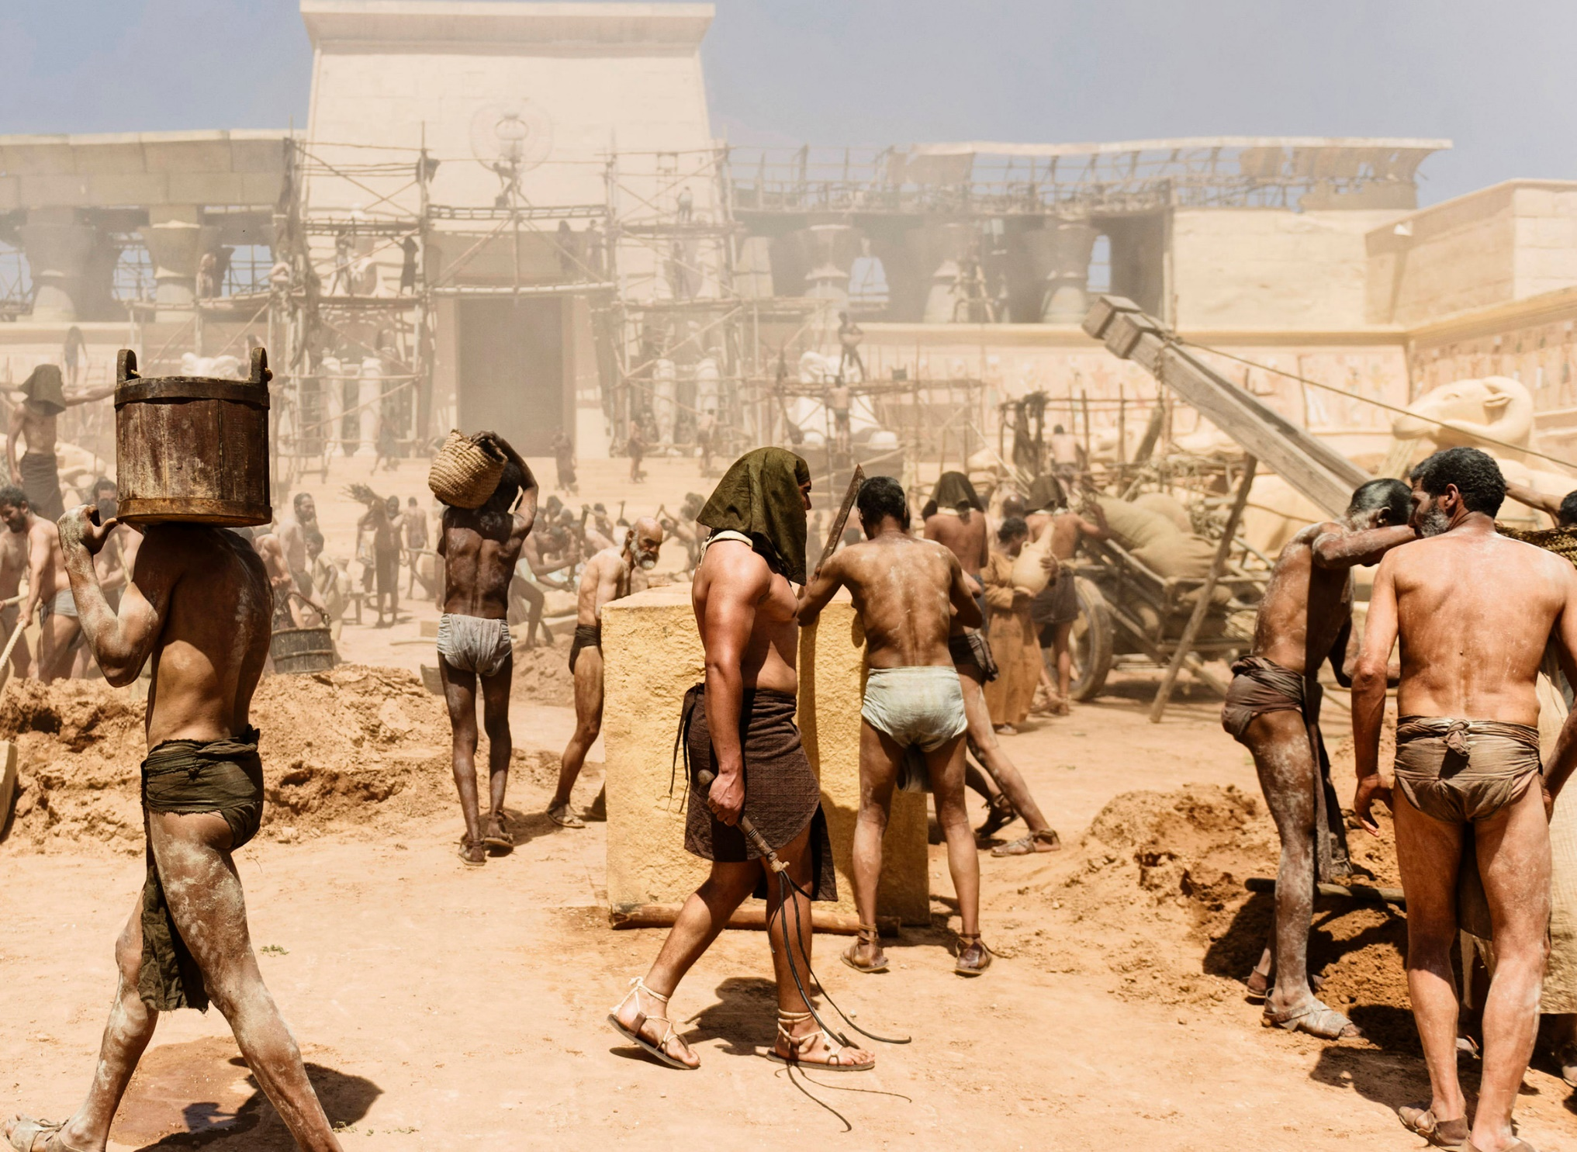
Efeziërs 6: 5-9
Gehoorzaam je baas, zoals je ook naar Christus luistert:
met eerbied en met heel je hart.
Doe niet net alsof je je best doet en gehoorzaam je baas niet alleen als hij je ziet.
Maar gedraag je als een knecht van Christus.
En doe met heel je hart wat God van je vraagt.

Slide 2
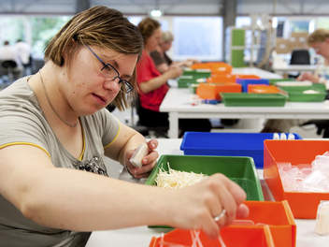
Efeziërs 6: 5-9
Doe je werk met plezier, alsof je werkt voor de Heer, en niet voor mensen. De Heer vindt het niet belangrijk of je een knecht bent of een baas.
Hij zal je belonen voor de goede dingen die je doet. Dat is zeker.

Slide 3
Efeziërs 6: 5-9
Bazen, dreig niet met straf, maar behandel iedereen goed. Bedenk dat jullie allemaal dezelfde Baas in de hemel hebben.
Hij kijkt naar iedereen hetzelfde.

